Slide 1
Android Studio
指導老師：陳永隆
學生：1410643030 蕭育宜

Slide 2
Tetris
俄羅斯方塊
歡迎頁面
日夜模式

Slide 3
?
① 邊界問題：判斷俄羅斯方塊是否已經到達邊界，主要是在左右移動和下降過程中，判斷俄羅斯方塊是否已經抵達邊界，使其不超越邊界。
② 接觸問題：判斷俄羅斯方塊已經與其他俄羅斯方塊接觸，此時應該停止方塊的下落，或者避免方塊間重合。
③ 旋轉問題：判斷旋轉後的位置是否不合法，即有沒有可能觸及邊界，或者與其他俄羅斯方塊重合。
④ 消去問題：當網格中有一行填滿了方塊，需要消去此行，並將在其上的所有方塊均向下移動一行，更新分數等。
⑤ 界面顯示問題：顯示降落的俄羅斯方塊和靜止的俄羅斯方塊，以及下一個即將降落的俄羅斯方塊。
俄羅斯
方塊

Slide 4
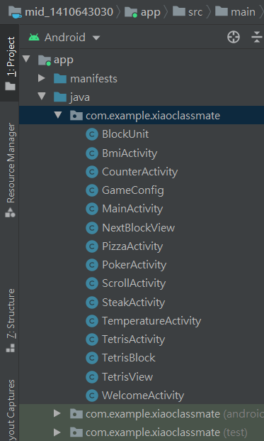
方塊的降落，左右移動，判斷是否可以旋轉
俄羅斯
方塊
遊戲設置、降落速度等
遊戲主介面的縮減版，顯示下一個要出現的方塊
主界面，包含遊戲界面、方塊介面和控制
產生不同形狀的方塊
背景牆和方塊都在這裡

Slide 5
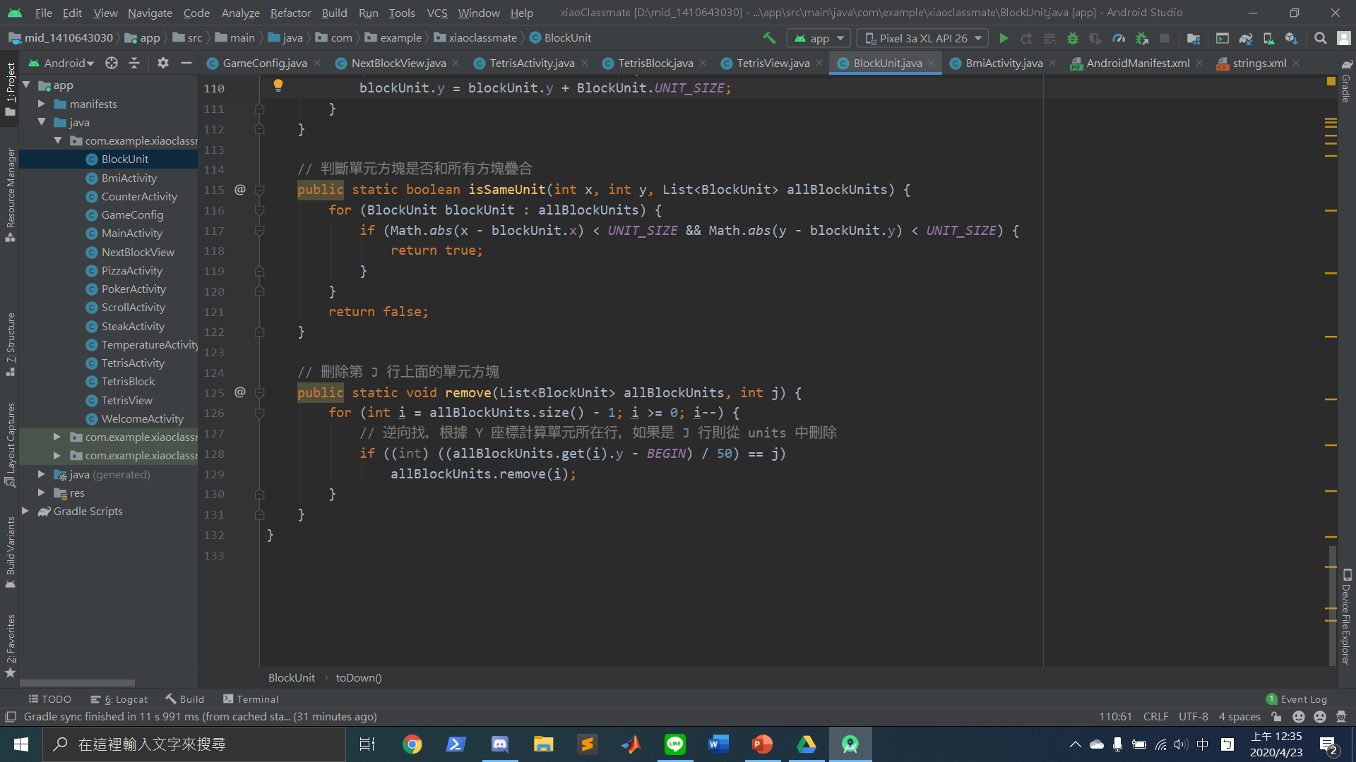
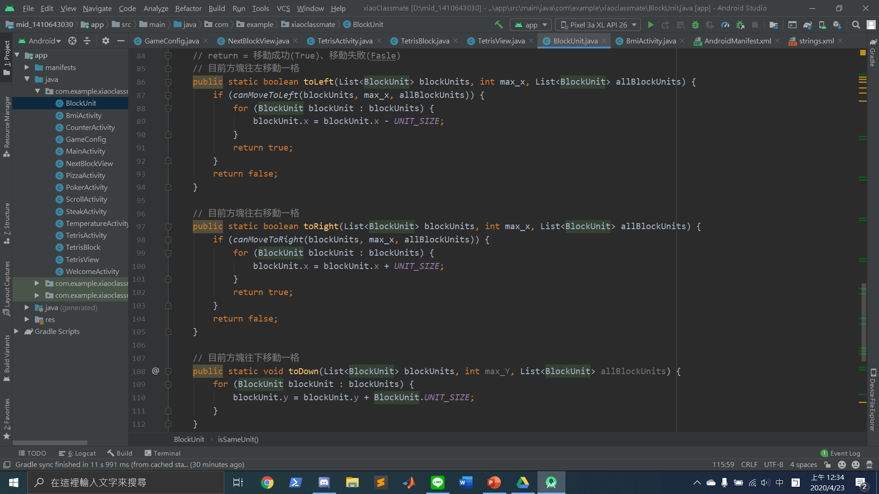
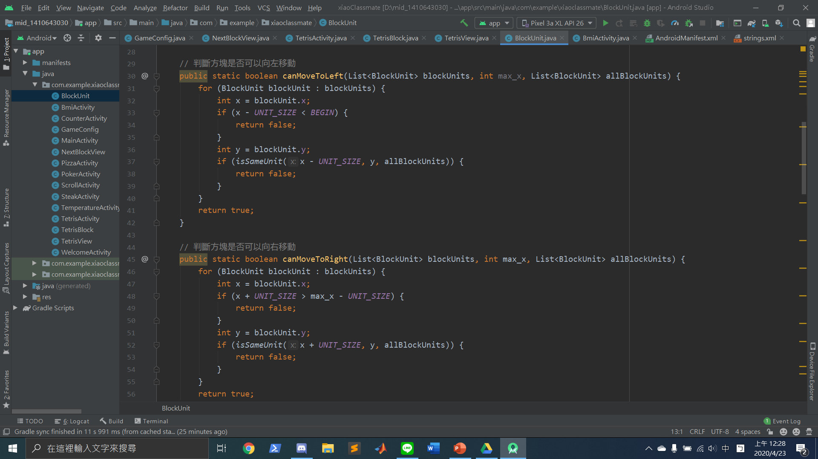
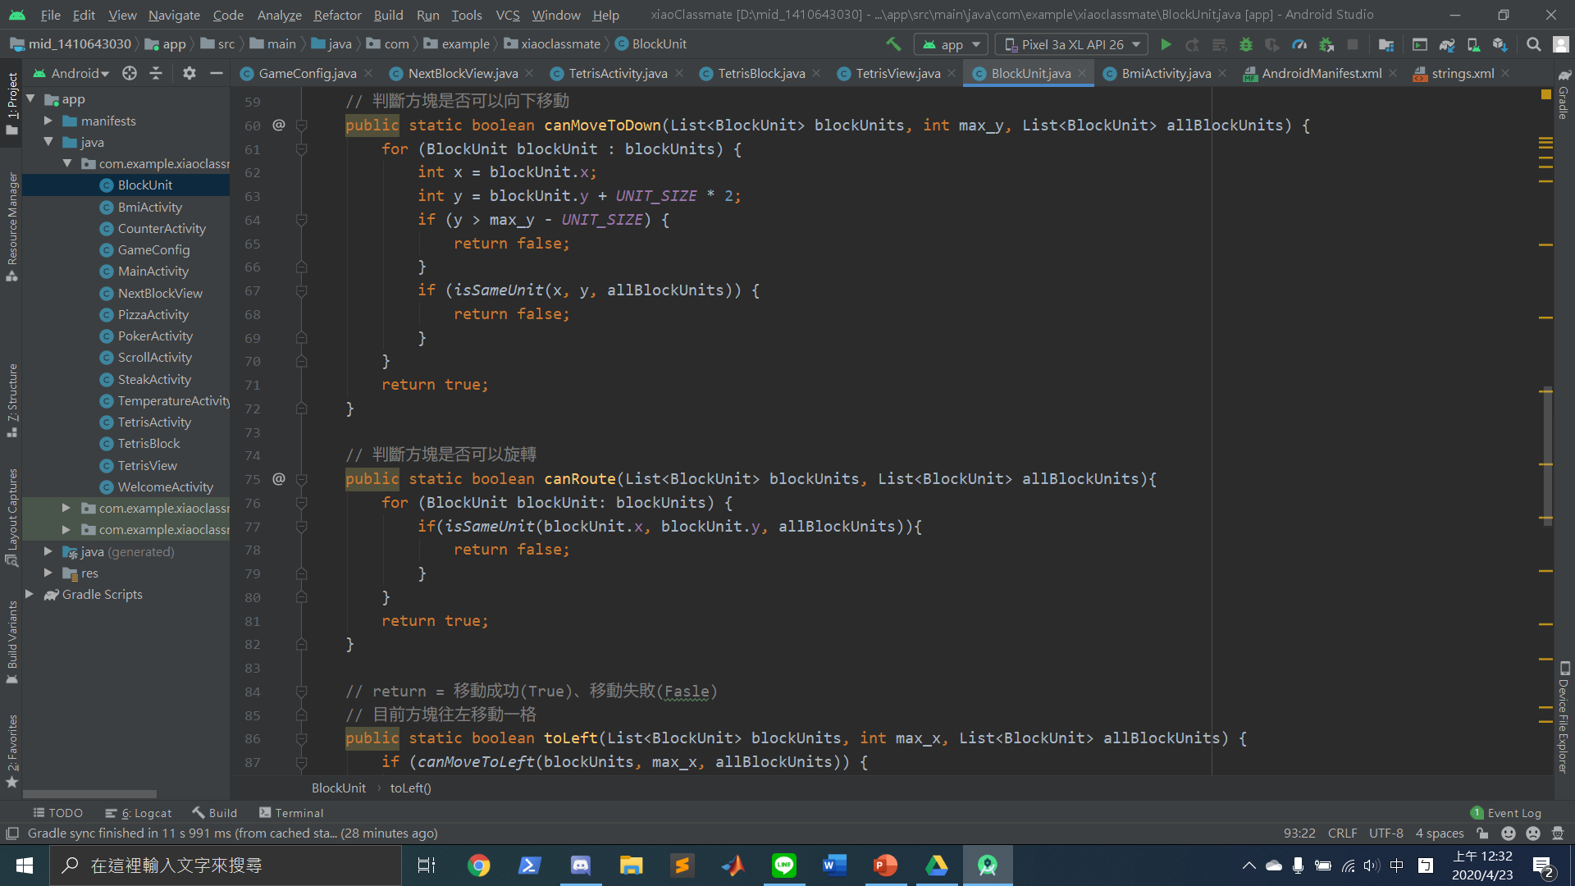
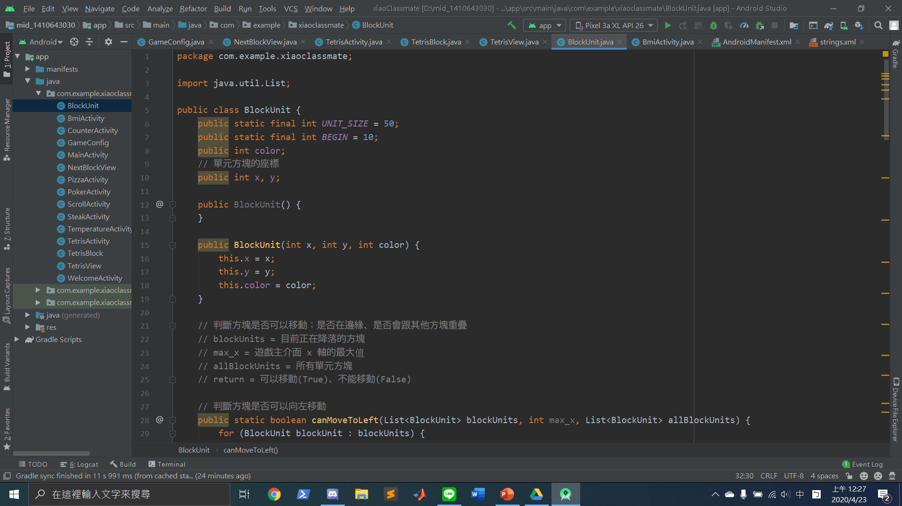
程式碼
BlockUnit

Slide 6
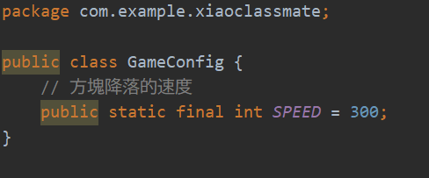
程式碼
GamConfig

Slide 7
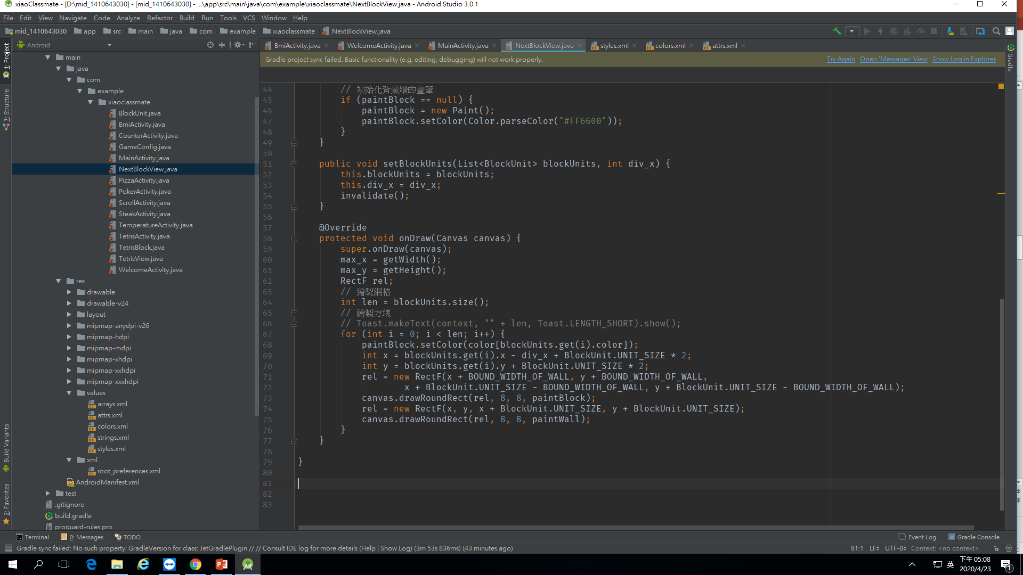
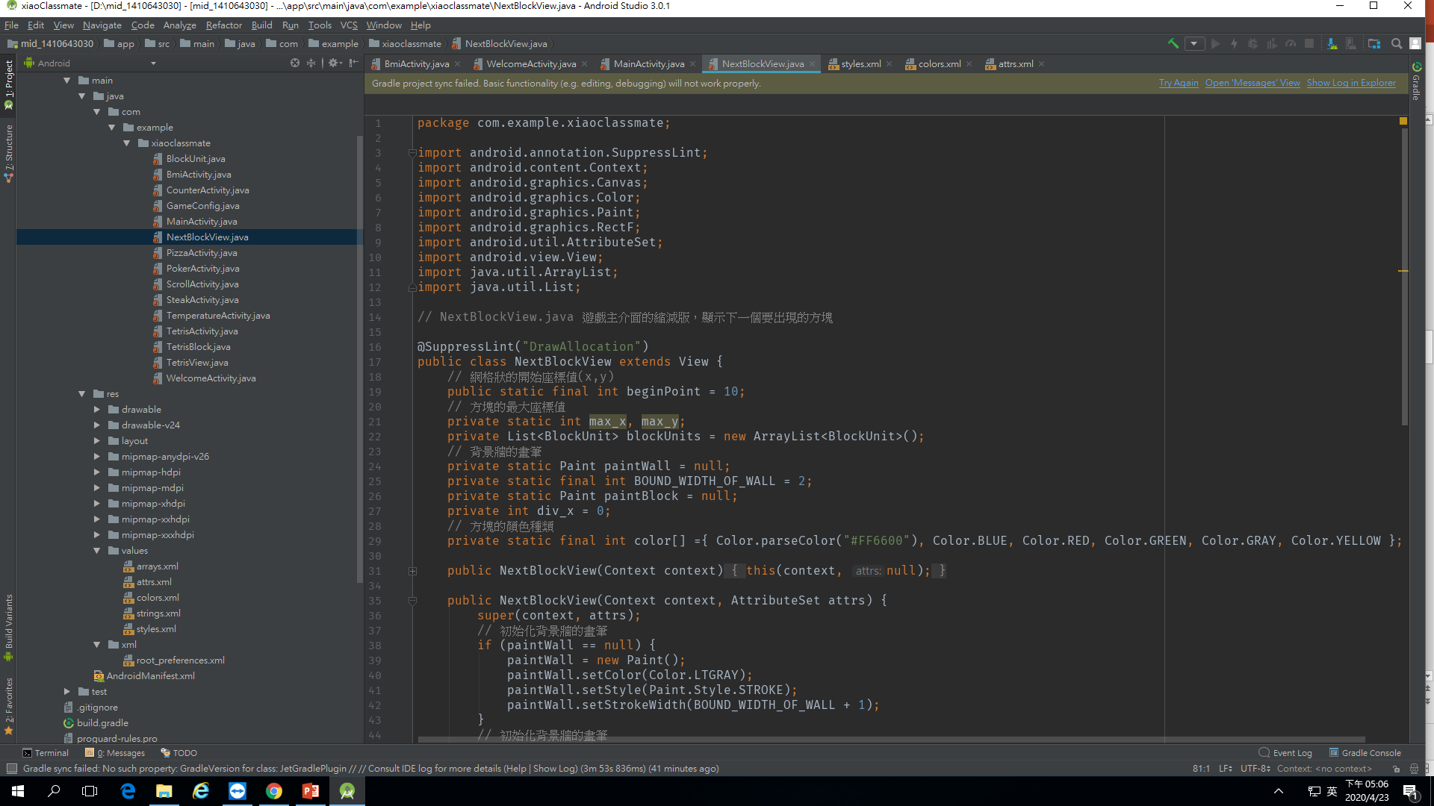
程式碼
NextBlockView

Slide 8
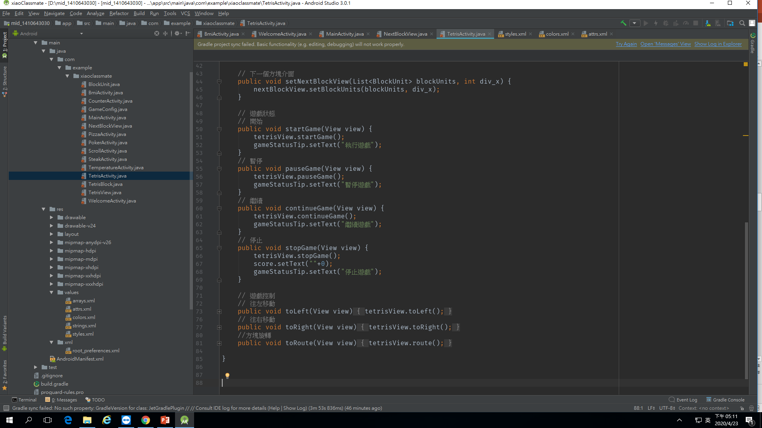
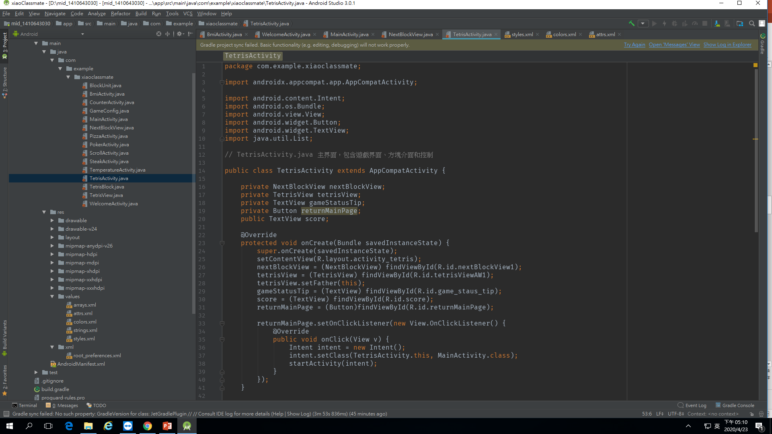
程式碼
TetrisActvity

Slide 9
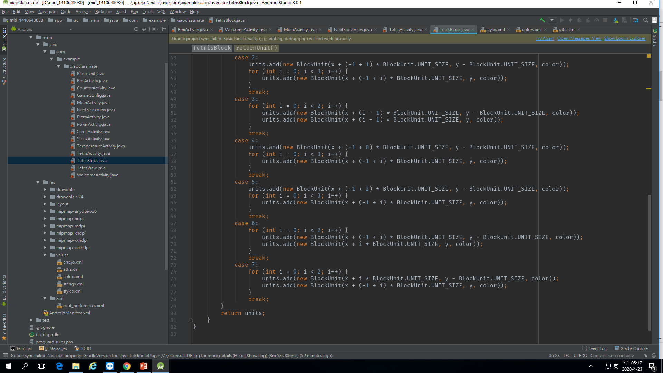
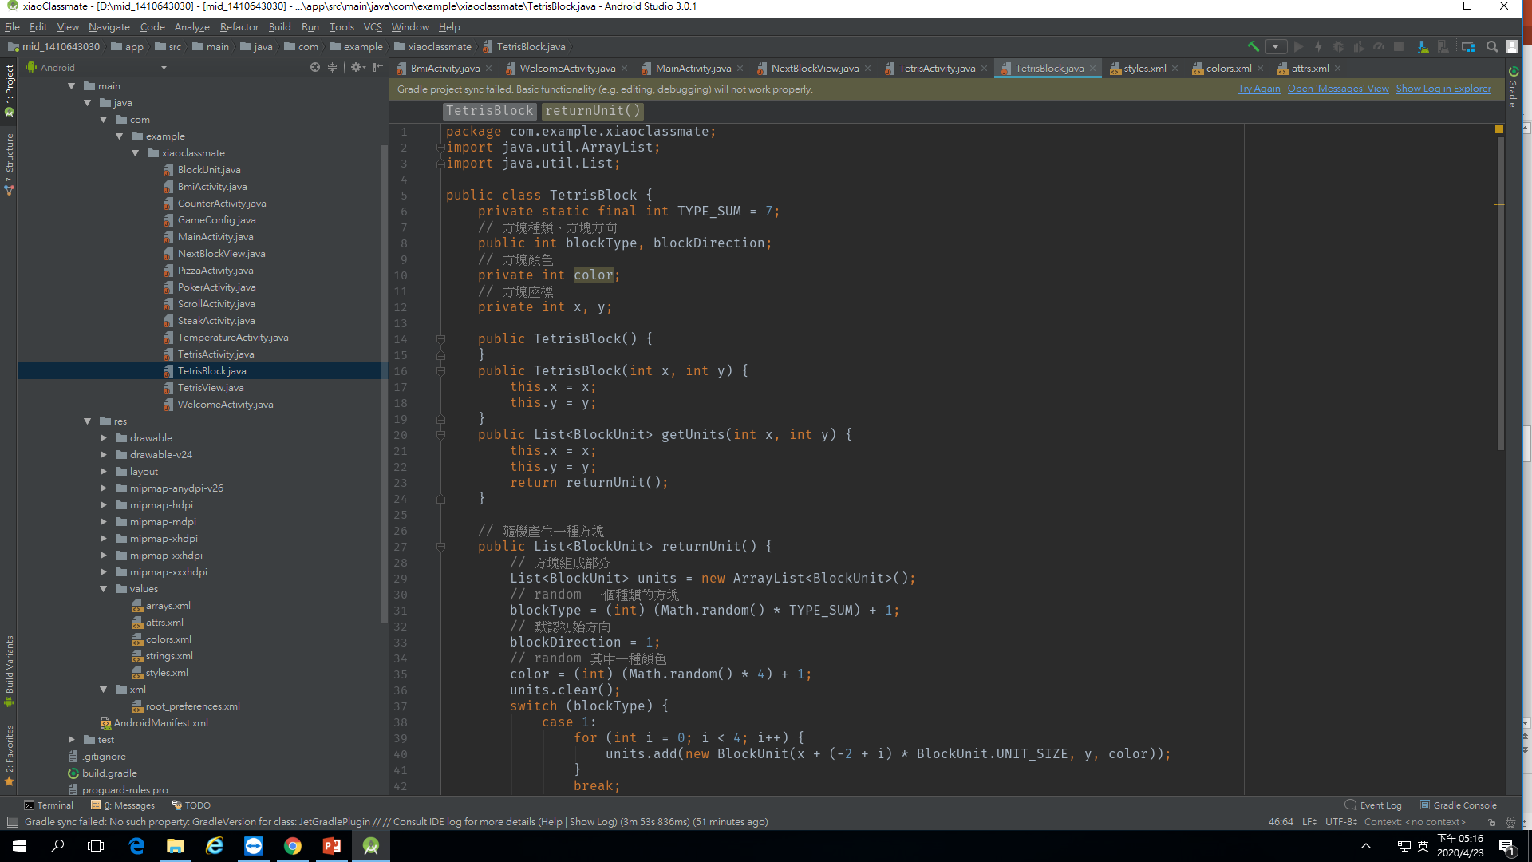
程式碼
TetrisBlock

Slide 10
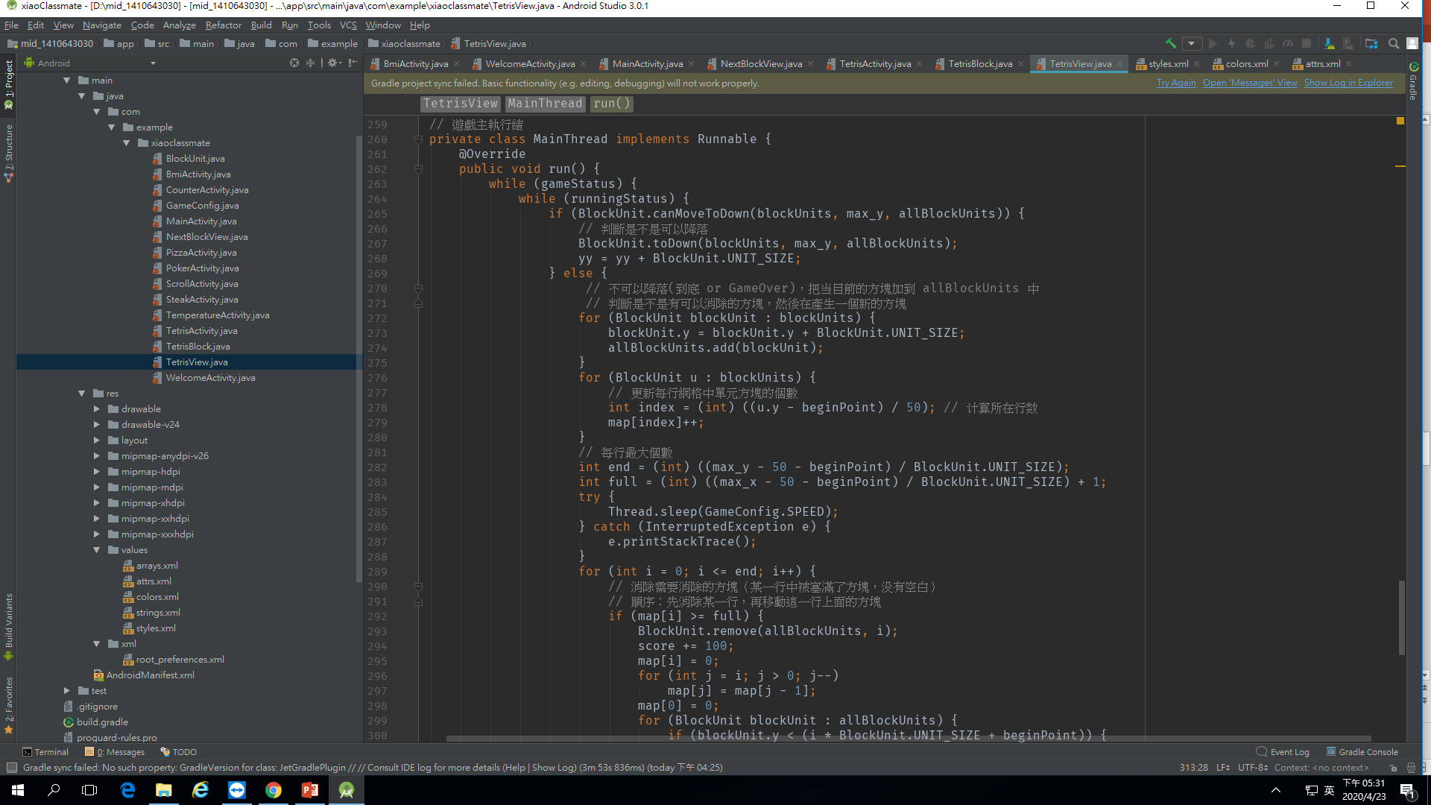
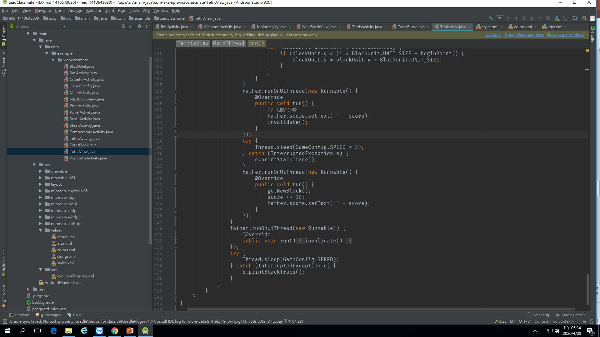
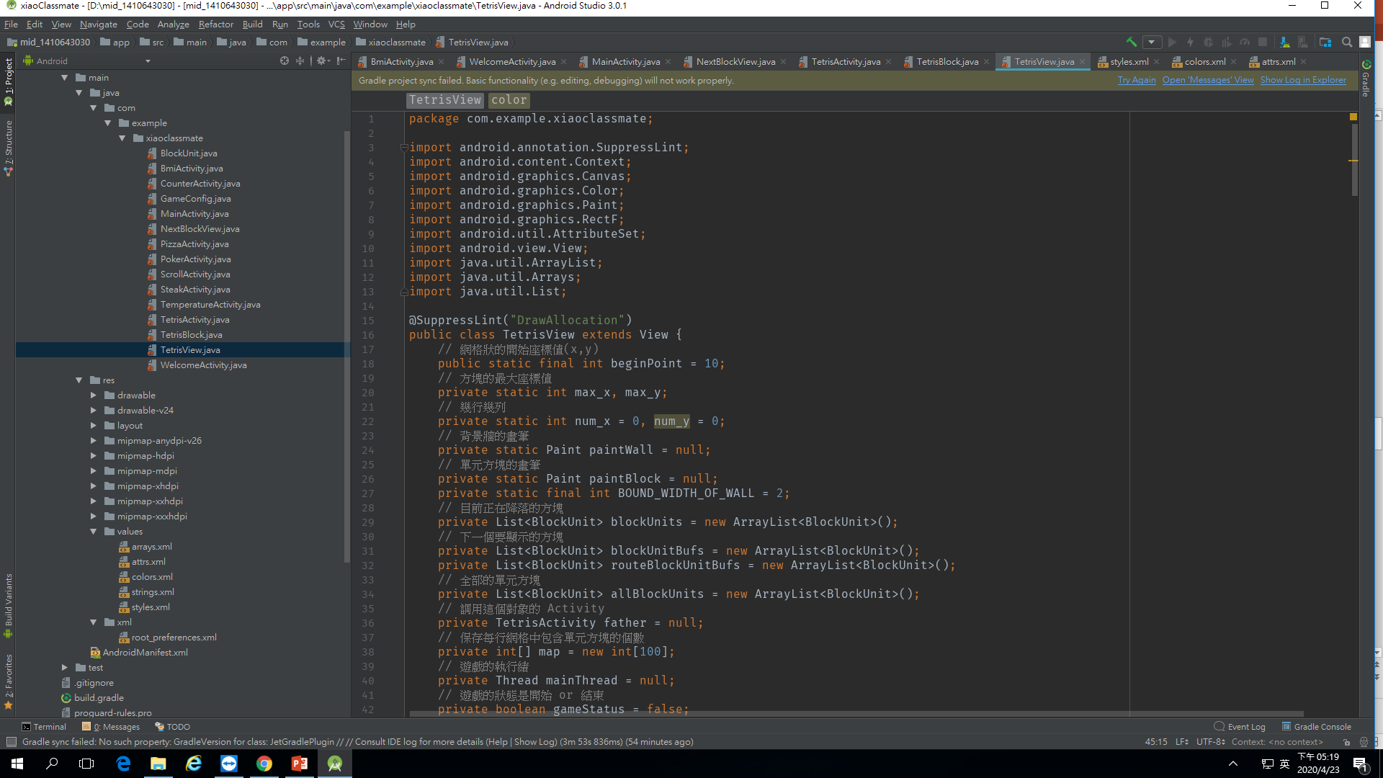
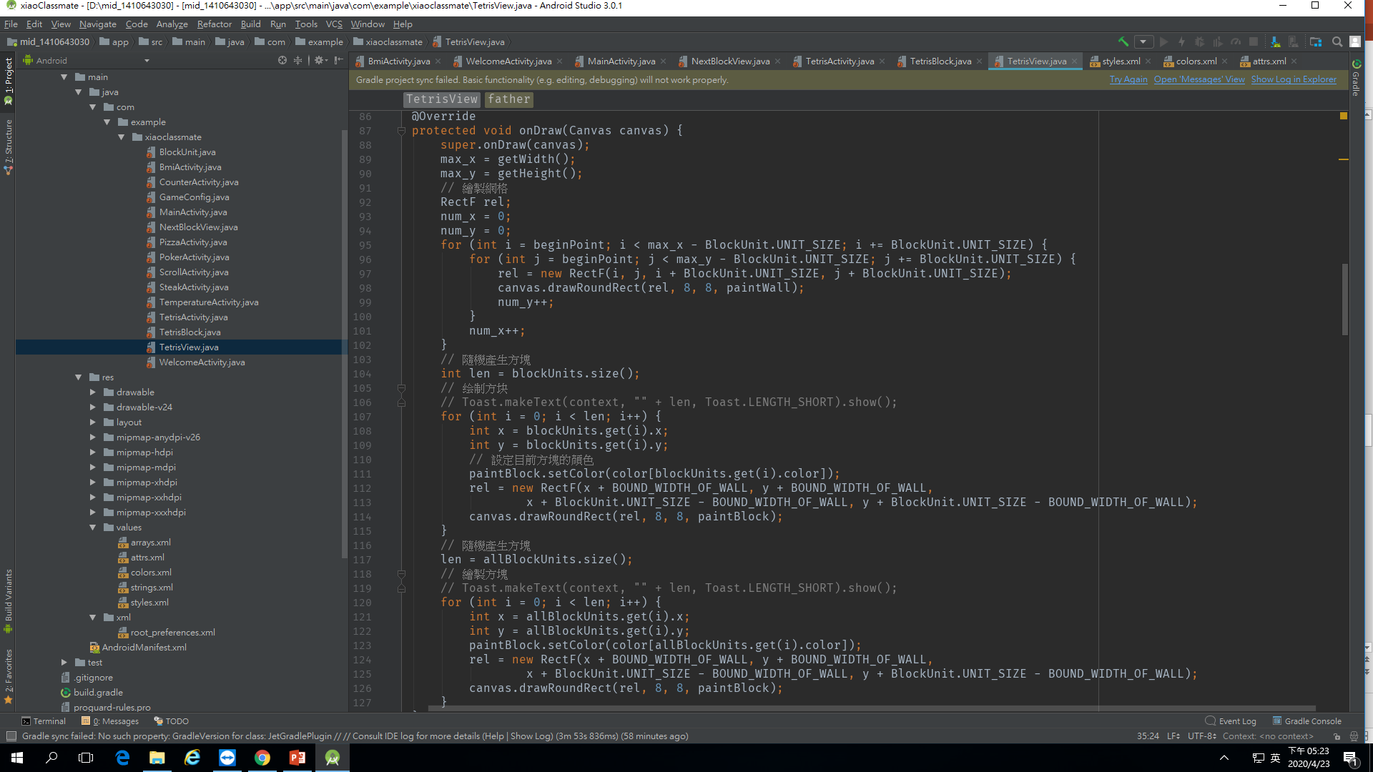
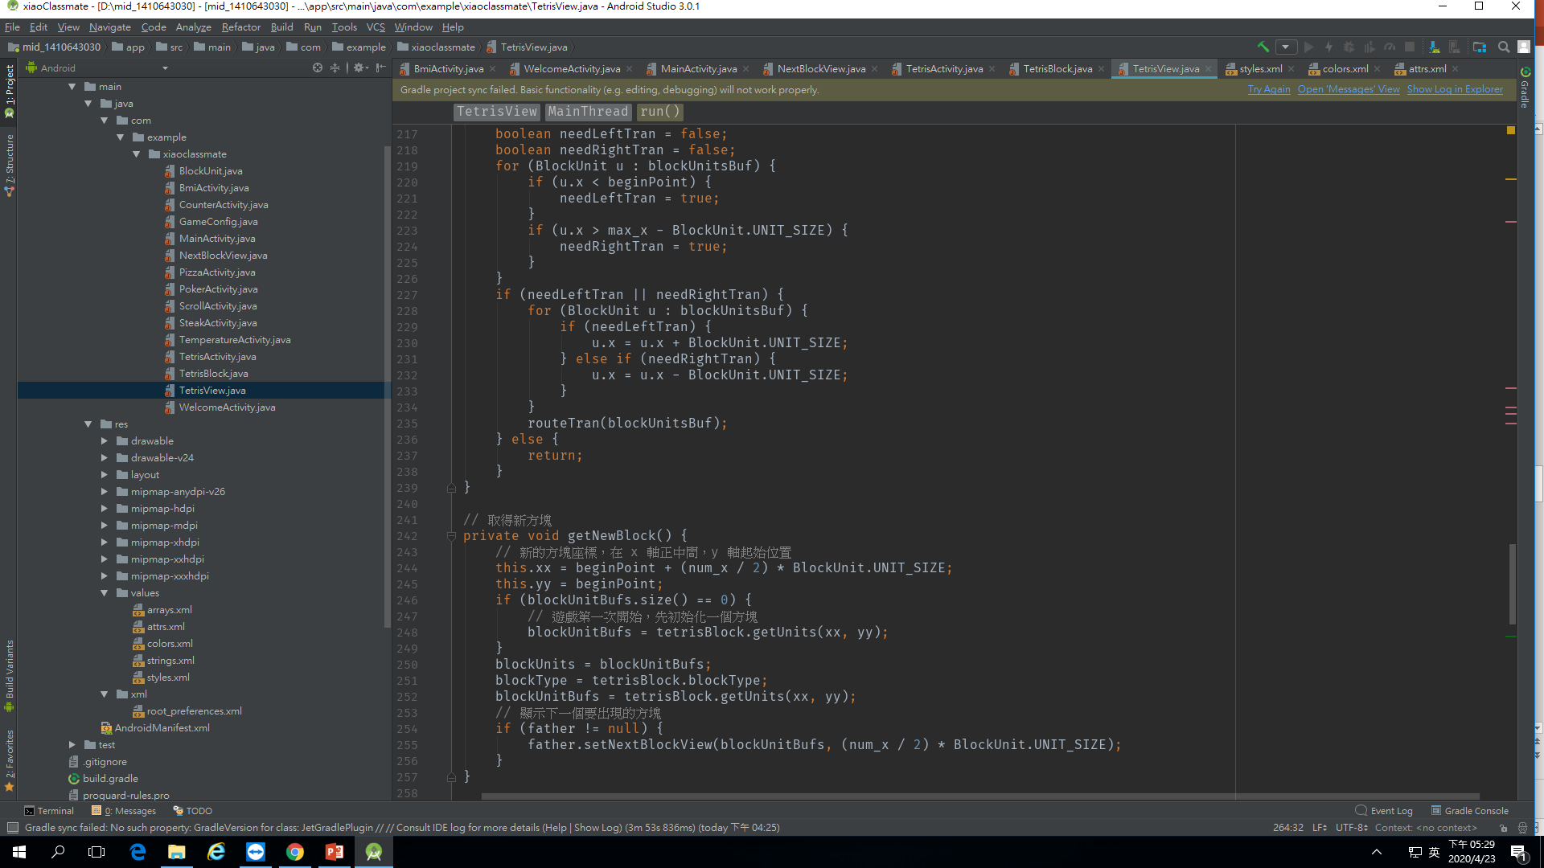
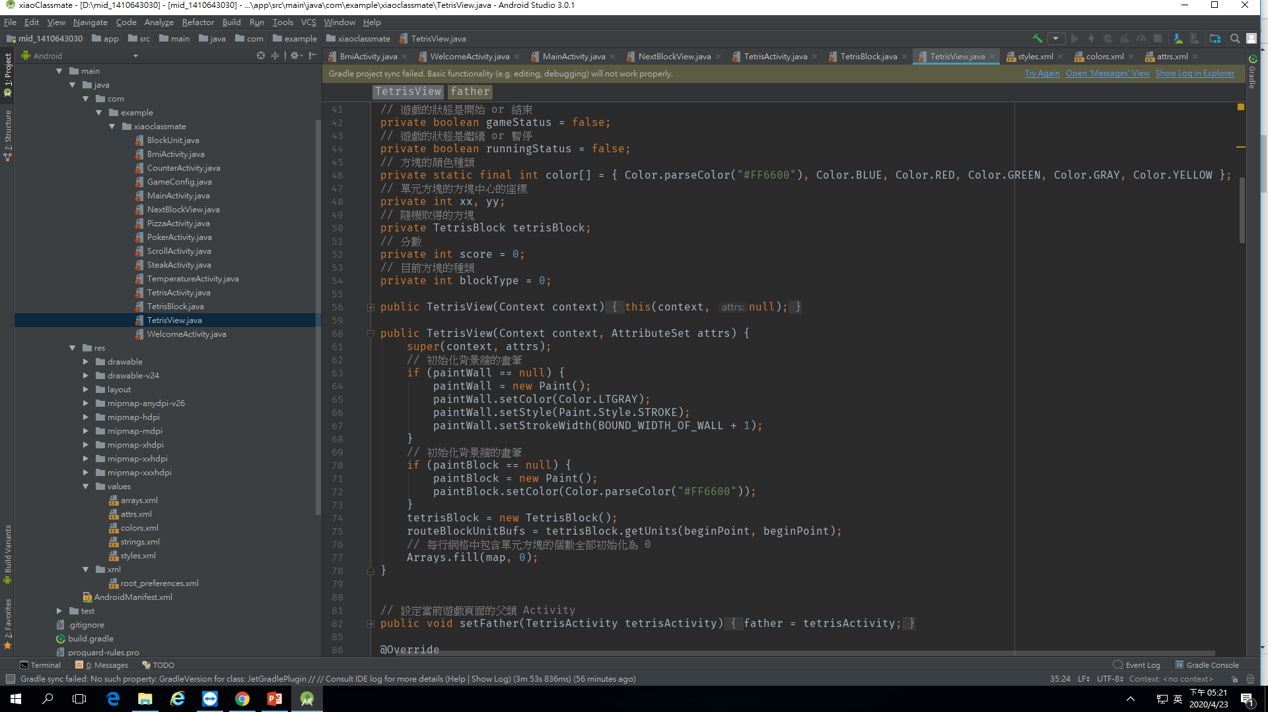
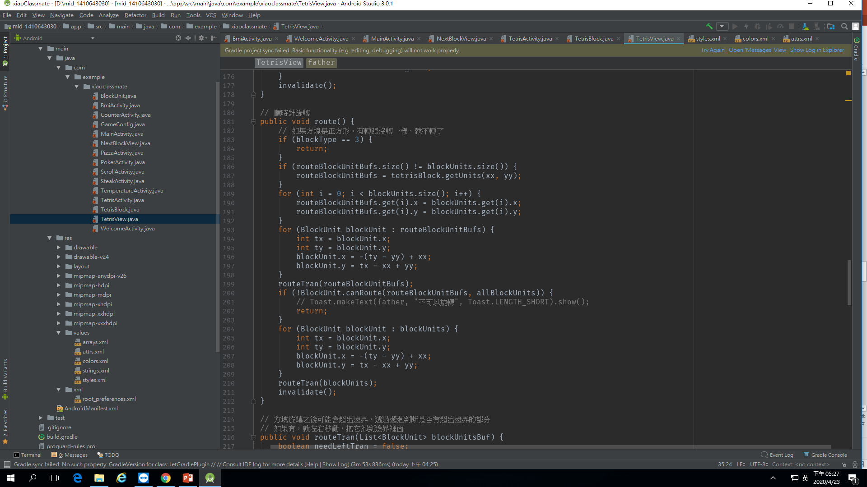
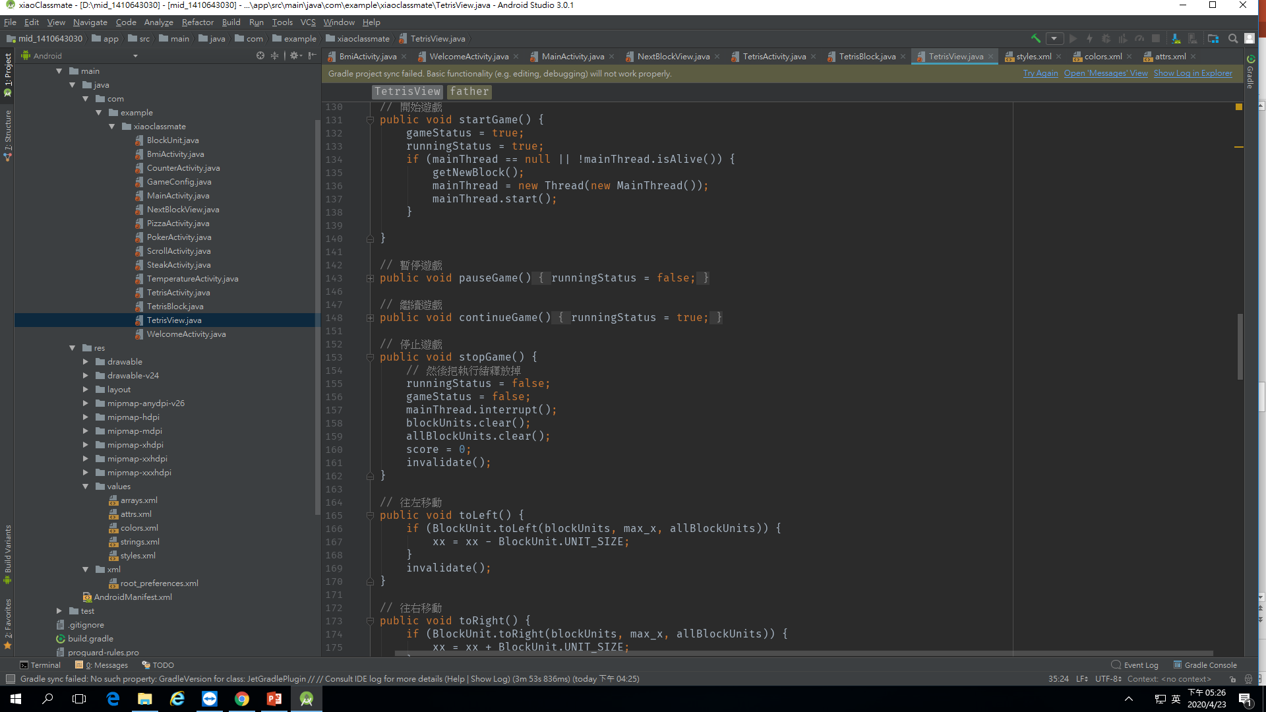
程式碼
TetrisView

Slide 11
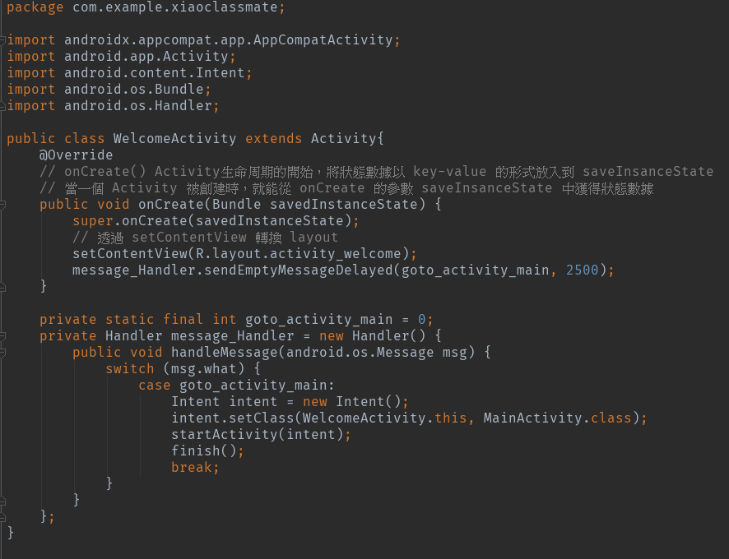
歡迎
頁面

Slide 12
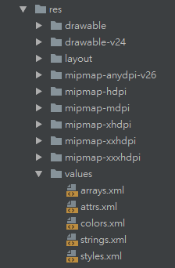
日夜模式
判斷是否有主題儲存
監聽並切換
attribute
theme

Slide 13
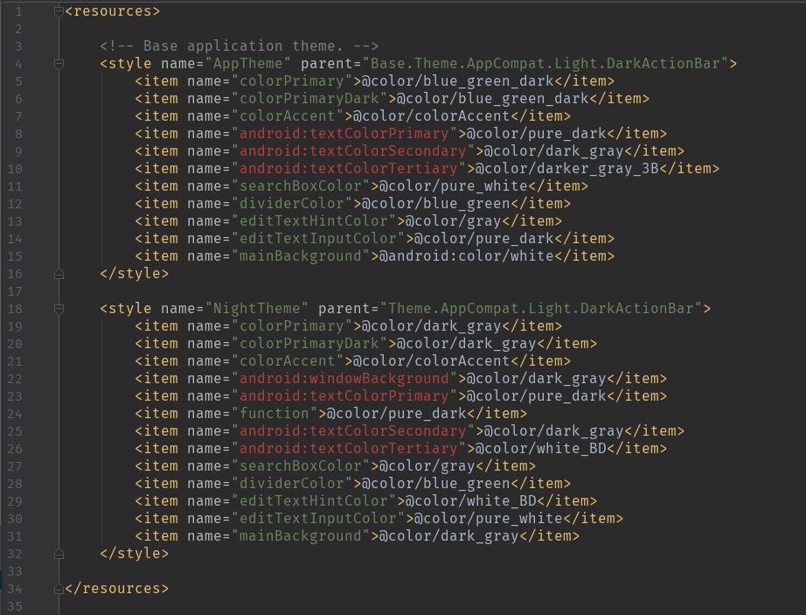
程式碼
styles.xml

Slide 14
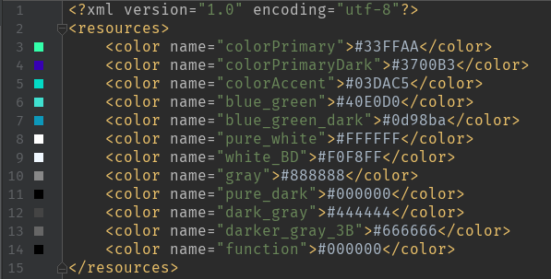
程式碼
colors.xml

Slide 15
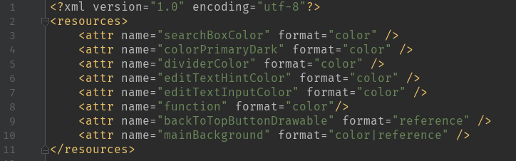
程式碼
attrs.xml

Slide 16
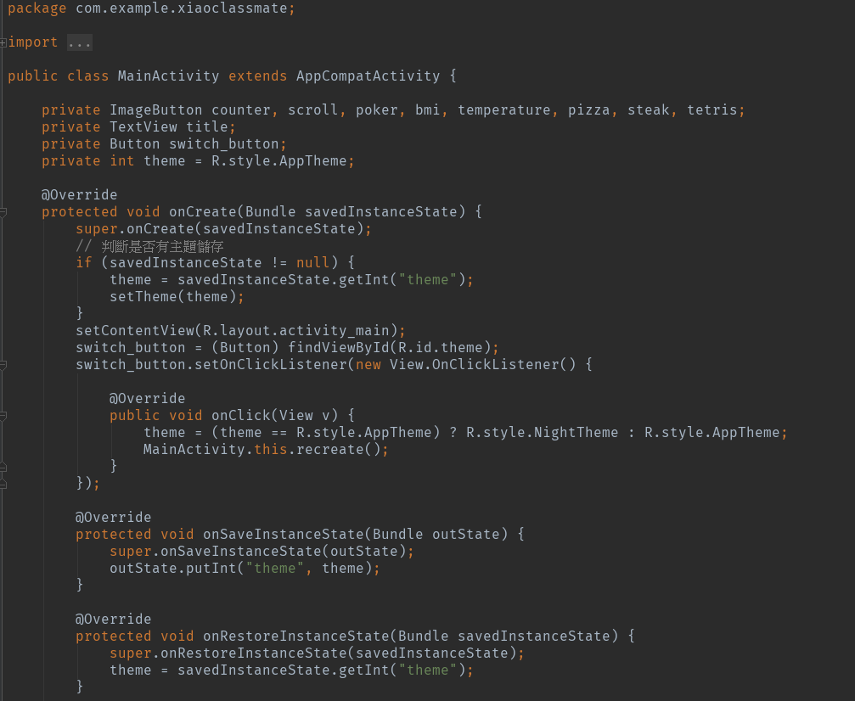
程式碼
MainActivity

Slide 17
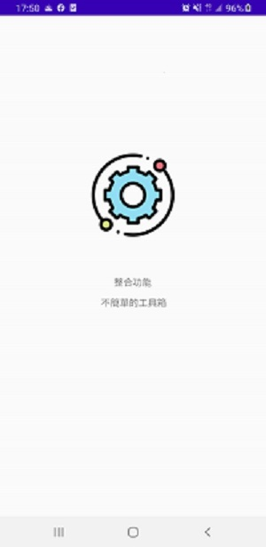
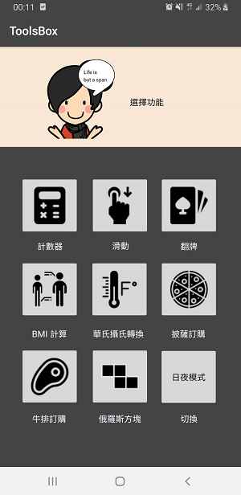
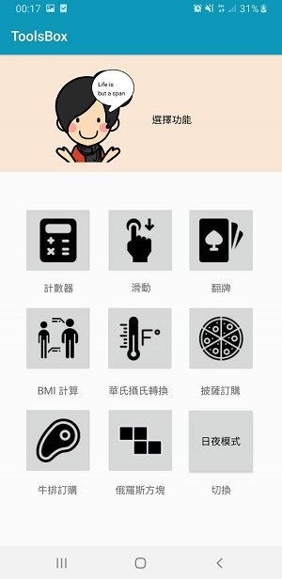
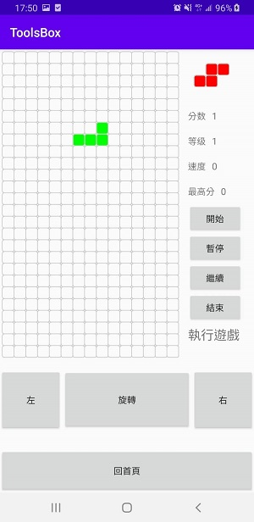
成品
成品

